Slide 1

TRƯỜNG TIỂU HỌC CHÁNH NGHĨA
CHỦ ĐỀ 2: MÁI ẤM GIA ĐÌNH
Quạt cho bà ngủ
TIẾNG VIỆT
LỚP 1/1
Giáo viên: Nguyễn Thị Ngọc Thảo

Slide 2


Thứ hai, ngày 29 tháng 1 năm 2024
Tiếng việt
Cả nhà đi chơi núi
Bố mẹ cho Nam và Đức đi chơi núi. Hôm trước, mẹ thức khuya để chuẩn bị quần áo, thức ăn, nước uống và cả tuýp thuốc chống côn trùng.
Hôm sau, khi mặt trời lên, cả nhà đã tới chân núi. Nam và Đức thích thú, đuổi nhau huỳnh huỵch. Càng lên cao, đường càng dốc và khúc khuỷu, bố phải cõng Đức. Thỉnh thoảng, mẹ lau mồ hôi cho hai anh em.
Lúc lên đến đỉnh núi, hai anh em vui sướng hét vang.

Slide 3

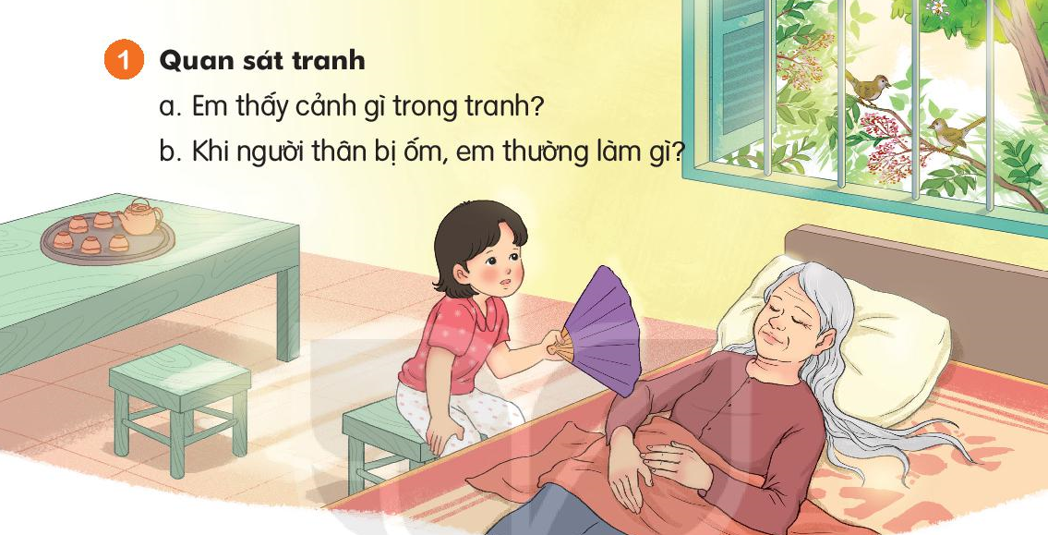
Thứ hai, ngày 29 tháng 1 năm 2024
Tiếng việt
Quan sát tranh:
Quạt cho bà ngủ
a. Em thấy cảnh gì trong tranh?
b. Khi người thân bị ốm, em thường làm gì?

Slide 4
Bài 4
QUẠT CHO BÀ NGỦ

Slide 5

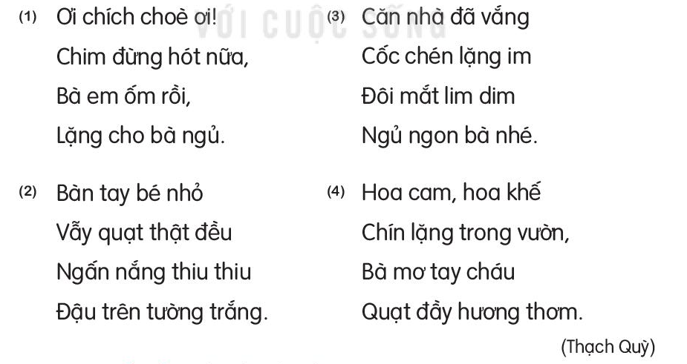
Thứ hai, ngày 29 tháng 1 năm 2024
Tiếng việt
Quạt cho bà ngủ

Slide 6
Thứ hai, ngày 29 tháng 1 năm 2024
Tiếng việt
Quạt cho bà ngủ

Slide 7
Thứ hai, ngày 29 tháng 1 năm 2024
Tiếng việt
Quạt cho bà ngủ

Slide 8
Thứ hai, ngày 29 tháng 1 năm 2024
Tiếng việt
Quạt cho bà ngủ

Slide 9
Thứ hai, ngày 29 tháng 1 năm 2024
Tiếng việt
Quạt cho bà ngủ

Slide 10
Thứ hai, ngày 29 tháng 1 năm 2024
Tiếng việt
Quạt cho bà ngủ

Slide 11

Chào tạm biệt và chúc các bạn học tốt!

